Slide 1
El proceso de diseño del sistema
Consideraciones de diseño UI/UX

Slide 2

Interfaz
Dispositivo capaz de transformar las señales generados por un aparato en señales comprensibles por otro.

Slide 3

Usuario
Persona que habitualmente usa un servicio.

Slide 4

Interfaz de usuario
Medio que permite a una persona comunicarse con un sistema para recibir información, ingresar información y/o dar instrucciones al sistema.

Slide 5

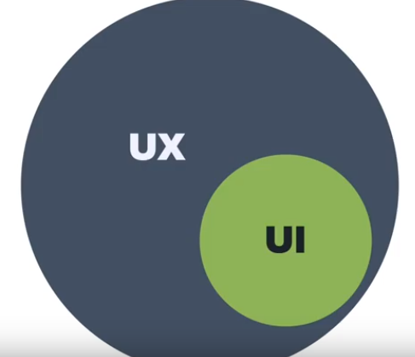
Diseño UI vs UX vs Frontend
Si bien los conceptos están estrechamente relacionados, no hacen referencia a lo mismo. La experiencia de usuario es un concepto más general.

Slide 6
User experience UX
Se refiere a las interacciones que un usuario tiene con una marca o producto y a cómo le hacen sentir. La experiencia de usuario va más allá de la interfaz de usuario, sin embargo, la interfaz de usuario es el resultado tangible de la experiencia de usuario.

Slide 7
Frontend
Se refiere al desarrollo del código que construye la parte visible de un sistema, es decir, su interfaz gráfica.

Slide 8
Diseño UI
El diseño UI es la etapa dónde se conceptualiza la interfaz. Este proceso requiere de la interacción con muchas otras áreas de la creación de software, lo que hace que sus límites no sean claros.

Slide 9
Diseño para WEB vs Apps
WEB
Acceder a información
App
Realizar una tarea específica
Notes:
Ejemplo: Spotify

Slide 10

Proceso de diseño UI
Proceso de negocio
User persona
Screen Flow
Wireframes
Diseño de alta fidelidad
Prototipado
Feedback
Entrega
Entender lo que hace el negocio, cómo lo hace y para qué.
Crear un perfil del usuario ideal de la interfaz, con sus deseos y necesidades.
Entender las pantallas que el usuario verá en su flujo de uso.
Una vista rápida de los bloques que construyen cada pantalla.
También llamado “diseño visual”, finaliza el diseño.
Presentar un prototipo funcional, permite mostrar animaciones, navegación del diseño, etc.
Los comentarios de la contraparte técnica y de los usuarios.
Entrega de los diseños aprobados para comenzar la etapa de desarrollo.

Slide 11








Herramientas de diseño UI
Notes:
Sketch
Adobe XD
Figma
Invision studio
Photoshop
Ilustrator
Affinity designer
Invision
Framer X
After Effects

Slide 12
Principios de diseño aplicados a UI
Legibilidad
Consistencia
Jerarquía
Contraste
Espacio negativo
Escala
Que al usuario le resulte fácil leer los textos e identificar la función de cada elemento
Mantener el mismo estilo entre los elementos del diseño
Todo elemento de la interfaz tiene su lugar y su nivel de importancia
La atención del espectador se siente atraída donde hay mayor contraste
En un diseño son tan importantes los elementos que hay en la composición, como el espacio entre ellos
El tamaño de los elementos determina su importancia y el nivel de atención que atraen
Notes:
Buscamos que el usuario pueda:
Comprender la funcionalidad de la interfaz
Agrupar visualmente elementos relacionados
Identificar elementos interactivos
Descubrir y realizar la acción más relevante

Slide 13
Elementos de una interfaz
Elementos informativos
Pasivos: Entregan información al usuario
Activos: Para entregar información al usuario requieren de interacción
Elementos interactivos
Permiten al usuario interactuar entregando y recibiendo información del usuario

Slide 14
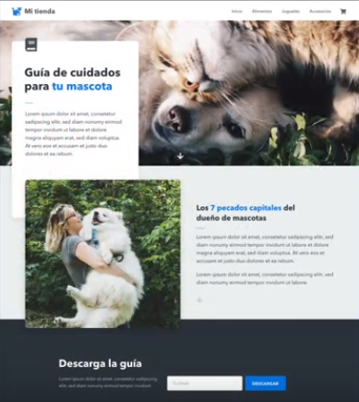
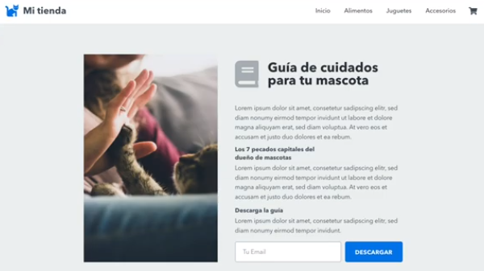
Principio de Claridad
Se busca que el usuario pueda cumplir con el objetivo deseado de forma sencilla y directa.
Reduce la cantidad de opciones
Separa la interfaz en secciones
Divide la interfaz en varias interfaces

Slide 15

Principio de usabilidad Reglas generales
Visibilidad del estado del sistema: El sistema siempre deberá mantener informados a los usuarios de lo que está ocurriendo
Define zonas para mostrar mensajes
Define el lugar y forma de indicar las acciones automáticas
Diseña las pantallas intermedias entre una acción y otra

Slide 16
Principio de usabilidad Reglas generales
Relación entre el sistema y el mundo real: El sistema debería utilizar el lenguaje de los usuarios
Evita el uso de lenguaje complejo o técnico
Trata las interacciones con el usuario de manera humana
Si puedes evitar pasos innecesarios del proceso, hazlo

Slide 17
Principio de usabilidad Reglas generales
Control y libertad del usuario: Los usuarios requieren de una “salida de emergencia” cuando han elegido una opción por error
Considera siempre una opción para volver atrás
Integra una forma de guardar en borrador

Slide 18
Principio de usabilidad Reglas generales
Consistencia y estándares: Los usuarios no deberían cuestionarse si acciones o palabras diferentes significan lo mismo
Define la terminología a usar antes de aplicarla en el diseño
Define claramente el uso y funcionalidad de cada color en las interfaces
Mantén siempre el mismo estilo para elementos interactivos

Slide 19
Principio de usabilidad Reglas generales
Prevención de errores: Mucho mejor que un buen diseño de mensajes de error es realizar un diseño que los prevenga
Asegúrate de que visualmente se entienda el propósito del elemento
Usa placeholders y etiquetas para identificar lo que se requiere
Bloquea los elementos que no son requeridos

Slide 20
Principio de usabilidad Reglas generales
Reconocimiento antes que recuerdo: Se deben hacer visibles los objetos, acciones y opciones.
Diseña elementos que indiquen los pasos completados y restantes
Integra campos para obtener ayuda cuando sea necesario
Mantén las instrucciones visibles al realizar acciones complejas

Slide 21
Principio de usabilidad Reglas generales
Flexibilidad y eficiencia de uso: Se debe permitir que los usuarios adapten el sistema para usos frecuentes
Considera acciones que permitan el uso de datos previamente guardados
Considera la integración de perfiles preestablecidos de uso

Slide 22
Principio de usabilidad Reglas generales
Estética y diseño minimalista: Los diálogos no deben contener información irrelevante o poco usada
Procura que cada elemento del diseño tenga un propósito claro
Evita la complejidad innecesaria
Elimina todo aquello que pueda ser una distracción al usuario

Slide 23
Principio de usabilidad Reglas generales
Ayudar a los usuarios a reconocer y recuperarse de errores: Los mensajes de error deben contener un lenguaje claro y simple, indicando el problema y una posible solución
Procura que los mensajes de alerta sean claros y provean una solución
Muestra los mensajes de error en contexto
De ser posible, considera la validación en tiempo real

Slide 24
Principio de usabilidad Reglas generales
Ayuda y documentación: Incluso en sistemas que pueden ser usados sin documentación, es necesario contar con opciones de ayuda y documentación
Considerar una sección para preguntas frecuentes
Piensa en formas de ofrecer ayuda en tiempo real
Diseña una sección de documentación

